Slide 1
Ứng dụng AI vào vận hành
ĐẠI LÝ THUẾ ATL
Đề xuất giải pháp hệ thống vận hành số và tác tử AI
CÔNG TY TNHH CÔNG NGHỆ ỨNG DỤNG LAZINET
Trình bày cho Công ty TNHH Tư vấn và Dịch vụ - Đại Lý Thuế ATL
06/10/2026 | lazinet.com | 0908 556 220

Slide 2



GIỚI THIỆU LAZINET
GIẢI PHÁP
DỊCH VỤ
LAZIBOT
LAZINET là đội ngũ của những chuyên gia công nghệ và kỹ sư giàu kinh nghiệm, cùng với nguồn lực trẻ và năng động có cùng mong ước mang những công nghệ mới vào ứng dụng thực tiễn, tạo giá trị thiết thực.
LAZINET tập trung ứng dụng công nghệ mới, gồm AI, IoT, Cloud nhằm cung cấp giải pháp thông minh và hiệu quả đến với khách hàng. Chúng tôi thực hành chuyển đổi số toàn diện và linh hoạt để giải quyết các vấn đề nhức nhối, mở ra cơ hội phát triển mới.
Phát triển phần mềm tùy chỉnh
Nền tảng thương mại điện tử
Triển khai IoT và hệ thống thông minh
AI Agent, RPA và tự động hóa
Mạng máy tính và điện toán đám mây
Phân tích dữ liệu và phát triển mô hình AI

Slide 3
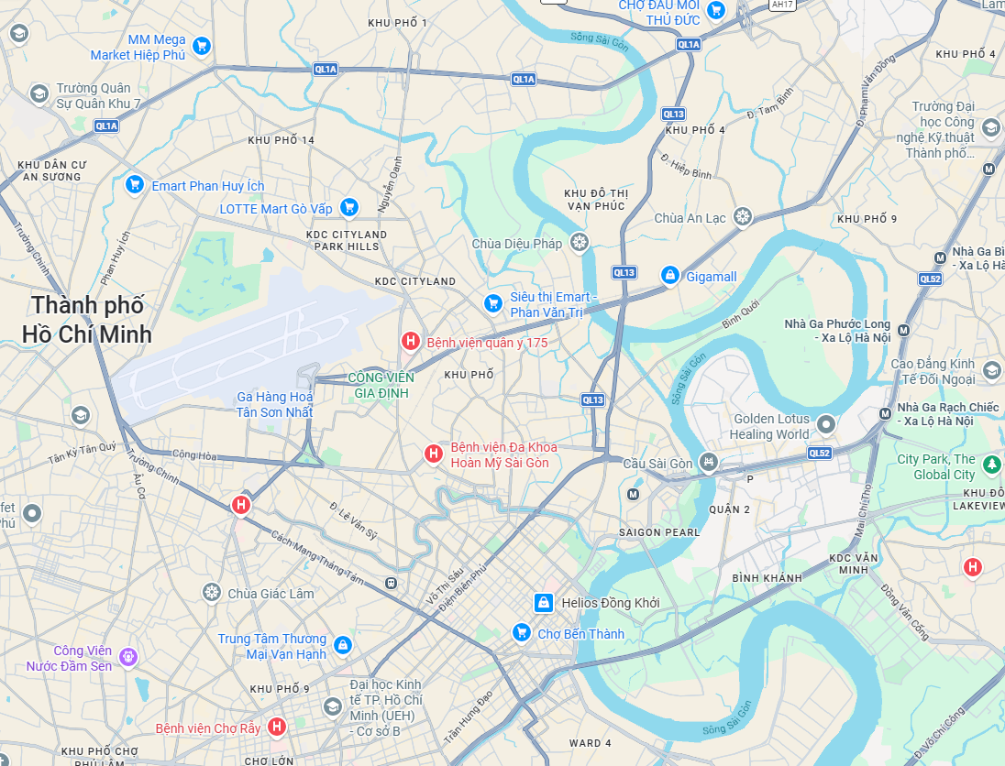
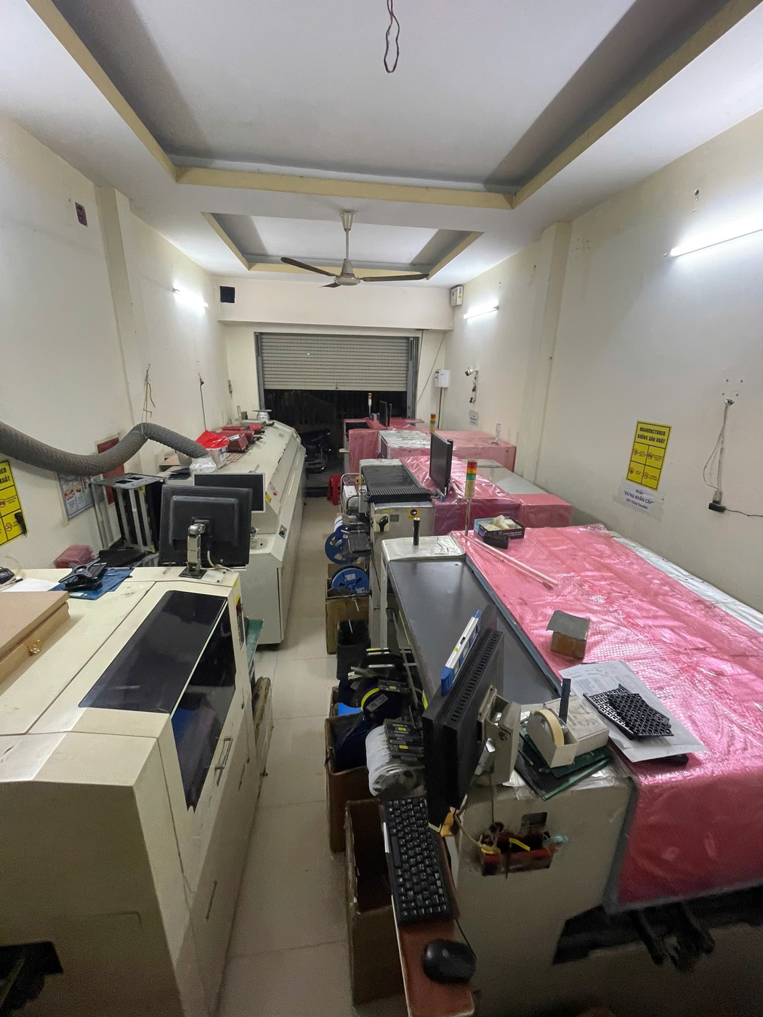
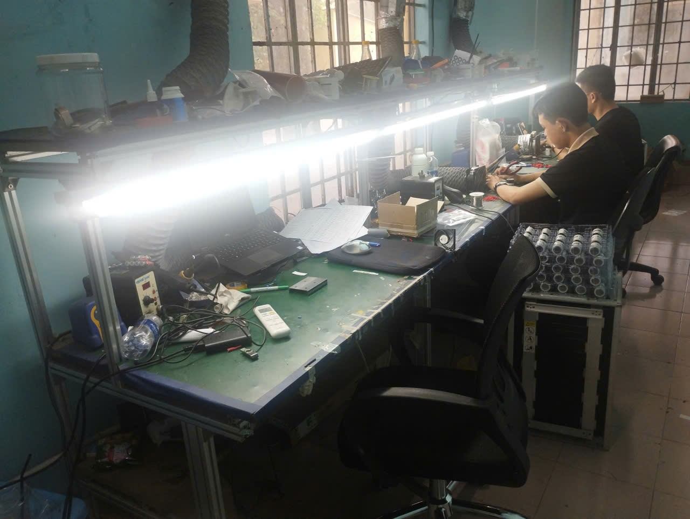

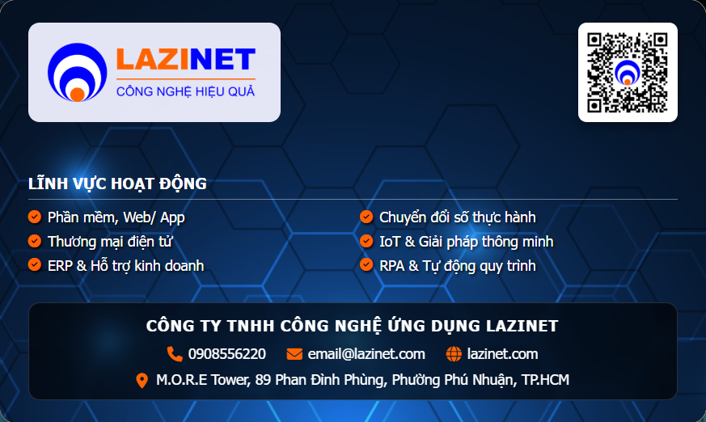
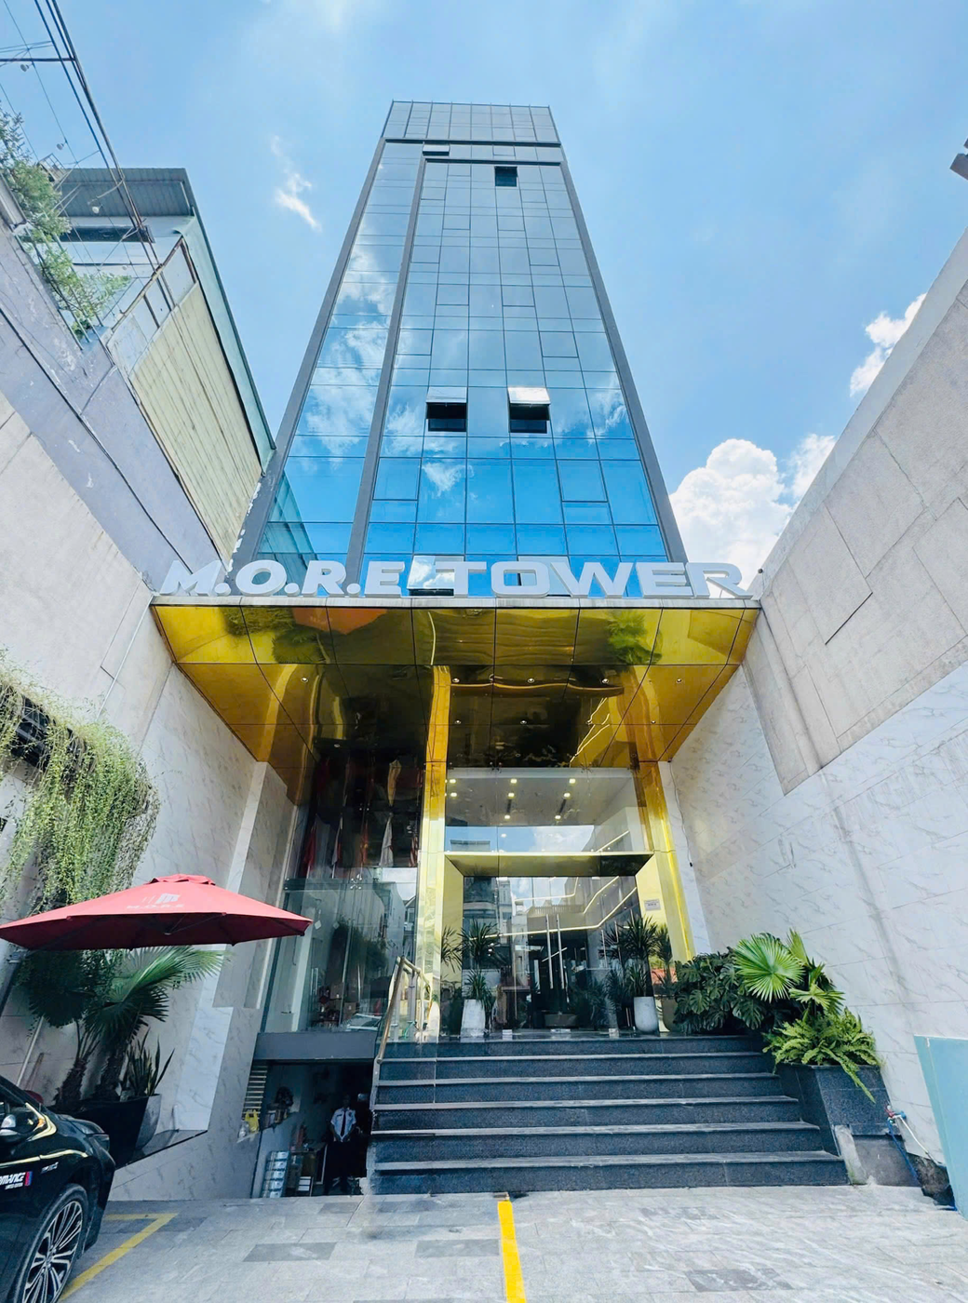
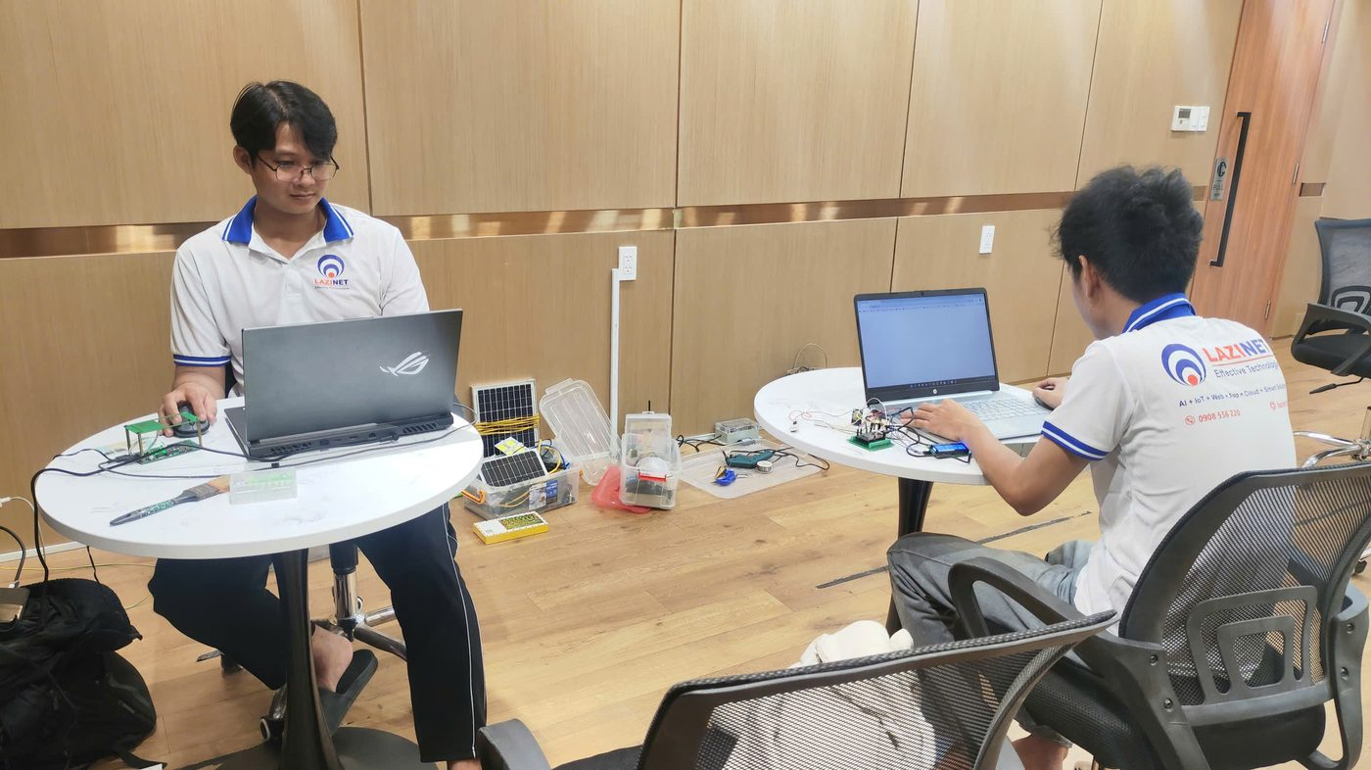
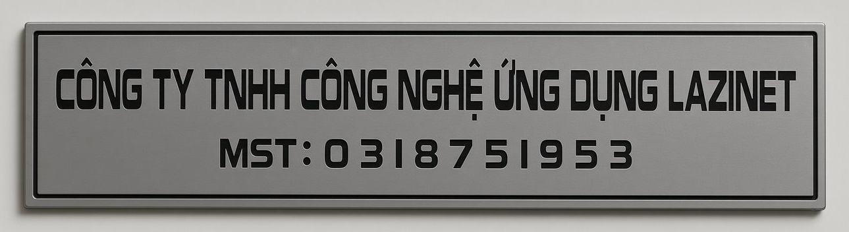
GIỚI THIỆU LAZINET
GIẢI PHÁP
DỊCH VỤ
LAZIBOT
CÔNG TY TNHH CÔNG NGHỆ ỨNG DỤNG LAZINET
LAZINET APPLIED TECHNOLOGIES COMPANY LIMITED
Mã số thuế: 0318751953
Ngày thành lập: 18/11/2024
Website: lazinet.com Email: email@lazinet.com
Văn phòng: Tầng 9, Tòa nhà M.O.R.E, số 89 Phan Đình Phùng, Phường Phú Nhuận, TP.HCM
Nhà máy: 69 Đường 35, Phường Hiệp Bình, TP. HCM
Xưởng IoT & Tự động hóa:
69 Đường 35, P. Hiệp Bình, TP. HCM
VP: 89 Phan Đình Phùng
P. Phú Nhuận, TP. HCM
Trung tâm R&D

Slide 4
BỐI CẢNH
GIẢI PHÁP
LỘ TRÌNH
HỢP TÁC
LAZINET x ATL
Vì sao là lúc này
Ba điều kiện cùng xảy ra trong 18 tháng qua. Đơn vị nào xây xong năng lực xử lý tự động trước thì vừa giữ được khách cũ vừa đón được làn sóng khách mới mà không phải tuyển thêm người.
CHÍNH SÁCH
CÔNG NGHỆ
THỊ TRƯỜNG
Khối lượng việc tăng mạnh
Máy đã đọc được chứng từ Việt
Mô hình cũ đã tới giới hạn
Bỏ thuế khoán hộ kinh doanh từ 01/01/2026, hàng triệu hộ chuyển sang tự khai tự nộp
Nghị định 70/2025 về hóa đơn điện tử từ máy tính tiền, hiệu lực 01/6/2025
Luật Thuế GTGT 2024 bỏ ngưỡng 20 triệu, mọi hóa đơn phải có chứng từ thanh toán
Luật Bảo vệ dữ liệu cá nhân hiệu lực 01/01/2026
Mô hình đa phương thức đọc ảnh chụp điện thoại, bản scan nghiêng, bảng biểu phức tạp
Trích xuất trả về đúng khuôn dữ liệu kèm điểm tin cậy từng trường
Hóa đơn điện tử đã chuẩn hóa XML toàn quốc, máy đọc trực tiếp
Nền tảng biên không cần quản trị máy chủ, chi phí theo mức dùng
Chi phí nhân sự kế toán tăng, nguồn tuyển người có kinh nghiệm khó
Nhân sự trẻ không mặn mà với công việc nhập liệu lặp lại
Phần mềm kế toán lớn đã đưa AI vào sản phẩm, khách sẽ coi tốc độ là mặc định
Nhóm dịch vụ giá rẻ ép biên lợi nhuận từ phía dưới
Hệ quả: tăng trưởng bằng cách tuyển thêm người đã hết dư địa. Muốn nhận thêm khách mà không tăng chi phí thì phải thay đổi cách làm việc, không phải thay đổi số người.
24
9
14
30
nỗi đau nghiệp vụ được nhận diện
nhóm, trải khắp chu trình
tháng website không có nội dung mới
nhân sự đang gánh toàn bộ khối lượng
Nguồn: phân tích 60 trang website kekhaithue24h.com tải về ngày 06/10/2026, dữ liệu hạ tầng check-host.net, và trao đổi trực tiếp với ATL ngày 05/10/2026.
1_ATL-LAZINET-Solutions | 06/10/2026
4

Slide 5
BỐI CẢNH
GIẢI PHÁP
LỘ TRÌNH
HỢP TÁC
LAZINET x ATL
Điểm nghẽn trong vận hành của một đại lý thuế
Chi tiết đầy đủ ở sheet Painpoints của file 2_ATL-LAZINET-Business-Analytics.xlsx.
Nhóm nghiệp vụ
Điểm nghẽn nặng nhất
Mức độ
Lãng phí ước tính
Thu nhận chứng từ
Nhập liệu thủ công từ ảnh và PDF, mỗi khách 300 tới 500 chứng từ một tháng
Rất cao
40 tới 60% quỹ thời gian
Kiểm soát hóa đơn
Bản khách gửi không khớp XML trên hệ thống thuế, trùng, thiếu, nháp vẫn ghi sổ
Rất cao
Phạt 20 tới 50 triệu mỗi vụ
Đối soát thanh toán
Mọi hóa đơn phải có chứng từ thanh toán không dùng tiền mặt, đang làm bằng Excel
Rất cao
20 tới 30 giờ một người
Lịch tuân thủ
Hàng trăm hạn nộp theo dõi bằng Excel và bằng trí nhớ
Rất cao
Phạt 2 tới 25 triệu mỗi lần
Soát xét chất lượng
Toàn bộ hồ sơ dồn lên kế toán trưởng và giám đốc
Rất cao
Giám đốc mất 30 tới 50% thời gian
Nhân sự và tri thức
Tri thức nằm trong đầu vài người, một người nghỉ là mất khách
Rất cao
40 tới 80 triệu mỗi lần thay người
Điều hành
Không có số liệu thời gian thực về hồ sơ trễ, tải việc, lãi lỗ theo khách
Rất cao
Quyết định chậm và theo cảm tính
Dữ liệu và tuân thủ
Dữ liệu khách nằm trên máy cá nhân và USB, chưa sẵn sàng cho luật mới
Rất cao
Rủi ro pháp lý và uy tín
Khách hàng
Giá không gắn khối lượng thực, khách hỏi trạng thái bằng tin nhắn
Cao
Lệch biên lợi nhuận 20 tới 40%
Điểm chung của cả chín nhóm: khối lượng tăng nhưng cách làm không đổi. Mọi nỗ lực cải thiện bằng cách yêu cầu nhân viên cố gắng hơn đều đã tới giới hạn.
1_ATL-LAZINET-Solutions | 06/10/2026
5

Slide 6
BỐI CẢNH
GIẢI PHÁP
LỘ TRÌNH
HỢP TÁC
LAZINET x ATL
Website hiện tại không tạo ra khách hàng
kekhaithue24h.com, kiểm chứng bằng bản sao toàn bộ website tải về ngày 06/10/2026.
Hạng mục
Hiện trạng kiểm chứng được
Tác động
Thẻ tiêu đề và mô tả
Trang chủ có thẻ tiêu đề rỗng, mô tả rỗng, từ khóa rỗng
Gần như không thể lên thứ hạng tìm kiếm
Chia sẻ Zalo và Facebook
Toàn bộ thẻ Open Graph để trống, không tiêu đề, không ảnh
Dán liên kết lên Zalo hiện ra ô trắng
Nội dung
Bài mới nhất ghi ngày 04/8/2025, không có bài nào trong 14 tháng
Khách tra chính sách 2026 không tìm thấy gì
Trang Báo giá
Có trong trình đơn nhưng không có nội dung
Mất đầu mối đúng lúc khách sẵn sàng nhất
Nội dung mẫu còn sót
Dịch vụ số 06 vẫn ghi TÊN DỊCH VỤ CỦA QUÝ KHÁCH
Khách nghi ngờ năng lực của công ty
Lỗi thương hiệu
Chân trang mọi trang ghi Bản quyền thuộc về ALT và Desgin by
Lỗi niềm tin với công ty bán sự chính xác
Dấu vết mẫu sai ngành
Còn nguyên hộp Đặt lịch với ô Ngày khám, Giờ khám, và Giỏ hàng
Website chưa từng được dựng riêng cho ATL
Ảnh hỏng
Ảnh hoạt động trỏ về máy chủ demo của đơn vị thiết kế, trả về lỗi 404
Trang Hoạt động và Sơ đồ tổ chức bị trống
Hiệu năng
21 tệp JavaScript và 19 tệp CSS riêng lẻ, Bootstrap bản năm 2021
Chậm trên mạng di động, nơi phần lớn khách vào
Vùng phục vụ
Một máy chủ tại TP. HCM, không dùng mạng phân phối nội dung
Khách quốc tế 200 tới 360 ms, trong khi ATL nói hoạt động 20 quốc gia
Phần lớn là lỗi nền tảng, không phải lỗi nội dung. Sửa từng lỗi trên nền cũ tốn công hơn là dựng lại trên nền mới, và nền mới đi kèm luôn cổng khách hàng cùng hệ thống vận hành.
1_ATL-LAZINET-Solutions | 06/10/2026
6

Slide 7
BỐI CẢNH
GIẢI PHÁP
LỘ TRÌNH
HỢP TÁC
LAZINET x ATL
Kinh tế học của một chứng từ
Đây là con số gốc của toàn bộ đề xuất. Mọi phép tính tiết kiệm phía sau đều quy về đây.
CÁCH LÀM HIỆN NAY
QUA HỆ THỐNG LAZINET
3.182 đồng
146 đồng
mỗi chứng từ. Năng suất 25 chứng từ một giờ, chi phí sử dụng lao động 14 triệu đồng một tháng.
35.000 chứng từ mỗi tháng tương đương 111,4 triệu đồng, khoảng 8,0 nhân sự toàn thời gian.
66 đồng chi phí mô hình AI cộng 80 đồng chi phí soát. Người chỉ soát khoảng 20% số chứng từ.
35.000 chứng từ mỗi tháng tương đương 5,1 triệu đồng, khoảng 0,2 nhân sự.
Giảm 95,4% chi phí trên mỗi chứng từ. Riêng khâu nhập liệu đã giải phóng khoảng 7,8 nhân sự toàn thời gian, tương đương 106,3 triệu đồng mỗi tháng.
Phần còn lại của mục tiêu mười nhân sự đến từ ba chỗ
Cắt tin nhắn hỏi trạng thái
Cắt soát xét thủ công
Cắt tổng hợp báo cáo
Khách tự xem tiến độ hồ sơ trên cổng khách hàng và nhận nhắc tự động qua Zalo.
Hiện mất 20 tới 40 giờ mỗi tháng cho việc trả lời lặp lại.
Tác tử rà soát bất hợp lý chạy trước, kế toán trưởng chỉ xem phần có cảnh báo.
Gỡ nút cổ chai đang chiếm 30 tới 50% thời gian của giám đốc.
Tờ khai và bộ hồ sơ sinh hàng loạt theo mẫu thay vì làm từng khách một.
Số liệu điều hành có sẵn, không ai phải ngồi tổng hợp.
1_ATL-LAZINET-Solutions | 06/10/2026
7

Slide 8
BỐI CẢNH
GIẢI PHÁP
LỘ TRÌNH
HỢP TÁC
LAZINET x ATL
Kiến trúc tổng thể
Bốn ứng dụng, một cửa ghi dữ liệu duy nhất, toàn bộ chạy trên nền tảng điện toán biên Cloudflare. Không có máy chủ nào cần ATL quản trị.
LỚP NGƯỜI DÙNG
Website công khai
Cổng khách hàng
Hệ thống vận hành nội bộ
Dịch vụ API
Giới thiệu, nội dung pháp lý, ước tính phí, thu đầu mối. Cửa trước của hệ thống.
Khách nộp chứng từ bằng điện thoại, xem tiến độ, tải hồ sơ, xác nhận số liệu.
Toàn bộ nghiệp vụ của ATL trên một màn hình làm việc duy nhất.
Mở năng lực xử lý cho cộng tác viên và đối tác. Hướng doanh thu mới.
DỊCH VỤ TRUNG TÂM nơi duy nhất được ghi dữ liệu, giữ toàn bộ quy tắc nghiệp vụ, kiểm tra quyền và ghi nhật ký
XỬ LÝ NỀN
DỮ LIỆU
AI
Hàng đợi tác vụ: nạp hàng nghìn chứng từ, xử lý dần, tự thử lại khi lỗi
Quy trình dài: đóng sổ tháng, quyết toán năm, dừng được giữa chừng
Tác vụ định kỳ: nhắc hạn, quét hóa đơn mới, bản tin điều hành buổi sáng
Cơ sở dữ liệu nghiệp vụ và kho tệp gốc bất biến có phiên bản
Chỉ mục ngữ nghĩa cho văn bản pháp luật và tiền lệ xử lý của ATL
Nhật ký đo lường, nguồn số liệu để chốt hiệu suất hàng tháng
Cổng mô hình: mọi lệnh gọi đi qua một cửa, có nhật ký và hạn mức chi phí
Mô hình nhẹ chạy tại biên cho việc nhiều và lặp lại
Mô hình mạnh cho trích xuất, rà soát bất hợp lý và hỏi đáp pháp luật
Vì sao chọn nền tảng này: không có máy chủ để quản trị, không có chi phí cố định lớn, tính tiền theo mức dùng thực tế, và tốc độ như nhau ở mọi thị trường. Phù hợp với một công ty 30 người không có bộ phận công nghệ thông tin.
1_ATL-LAZINET-Solutions | 06/10/2026
8

Slide 9
BỐI CẢNH
GIẢI PHÁP
LỘ TRÌNH
HỢP TÁC
LAZINET x ATL
Mười lăm phân hệ, 87 chức năng
Bản chất là một hệ thống web hợp nhất quản trị nguồn lực, quan hệ khách hàng và tài chính, dựng riêng cho nghiệp vụ đại lý thuế.
WEB
POR
CRM
DMS
INV
Website công khai
Cổng khách hàng
Khách hàng và hợp đồng
Thu nhận và số hóa chứng từ
Sổ hóa đơn và đối soát thuế
7 chức năng
8 chức năng
6 chức năng
7 chức năng
7 chức năng
BOOK
CAL
TASK
QC
RPT
Ghi sổ và đồng bộ phần mềm
Lịch tuân thủ và nhắc hạn
Giao việc và phê duyệt
Soát xét và chất lượng
Báo cáo hàng loạt và điều hành
5 chức năng
5 chức năng
6 chức năng
5 chức năng
5 chức năng
BIL
HRM
AIA
SEC
API
Định giá, hóa đơn và công nợ
Nhân sự và năng suất
Trợ lý AI và tác tử nghiệp vụ
Phân quyền và bảo vệ dữ liệu
Dịch vụ cho đối tác
4 chức năng
4 chức năng
8 chức năng
6 chức năng
4 chức năng
Màu đỏ là bốn phân hệ giải quyết trực tiếp các điểm nghẽn nặng nhất và nằm trọn trong giai đoạn 1. Màu cam là lớp tác tử AI, triển khai dần qua cả ba giai đoạn.
Giai đoạn
Phạm vi chính
Người-ngày
Thời gian
Giai đoạn 1
Nền tảng, website, cổng khách hàng, khách hàng và hợp đồng, số hóa chứng từ, sổ hóa đơn và đối soát, lịch tuân thủ, giao việc, phân quyền, tác tử số hóa
284
Khoảng 4 tháng
Giai đoạn 2
Ghi sổ và đồng bộ, soát xét chất lượng, báo cáo hàng loạt, định giá và công nợ, phê duyệt, tác tử rà soát, tác tử chăm sóc khách, bản tin điều hành
180
Khoảng 3 tháng
Giai đoạn 3
Hỏi đáp pháp luật có trích dẫn, tra cứu bằng câu hỏi thường, soạn thảo văn bản, năng suất nhân sự, dịch vụ API
70
Khoảng 2 tháng
1_ATL-LAZINET-Solutions | 06/10/2026
9

Slide 10
BỐI CẢNH
GIẢI PHÁP
LỘ TRÌNH
HỢP TÁC
LAZINET x ATL
Chu trình chứng từ hàng tháng: trước và sau
Luồng nghiệp vụ liên thông qua nhiều phòng ban và nhiều vai trò. Phần màu xanh là phần máy làm hoàn toàn.
1
Nhắc khách nộp chứng từ theo lịch riêng của từng khách
Máy
2
Khách chụp ảnh và nộp qua cổng khách hàng hoặc Zalo
Khách tự phục vụ
3
Kiểm tra chất lượng ảnh, trả lại ngay nếu không đọc được
Máy
4
Phân loại chứng từ và trích xuất dữ liệu có cấu trúc
Máy
5
Đối chiếu với bản XML trên hệ thống hóa đơn điện tử
Máy
6
Người chỉ soát các trường độ tin cậy thấp và các trường hợp lệch
Kế toán viên
7
Sinh bút toán theo bộ quy tắc của khách và đưa vào sổ
Máy
8
Tác tử rà soát điểm bất hợp lý trước khi khóa sổ
Máy
9
Kế toán trưởng soát theo bộ tiêu chí và ký duyệt
Kế toán trưởng
10
Sinh tờ khai, bộ hồ sơ, nộp và lưu biên nhận
Máy
11
Đẩy bộ hồ sơ sang cổng khách hàng và báo khách
Máy
Chín trên mười một bước do máy làm. Con người chỉ còn hai điểm chạm, và cả hai đều là điểm cần phán đoán chuyên môn chứ không phải thao tác lặp lại.
1_ATL-LAZINET-Solutions | 06/10/2026
10

Slide 11
BỐI CẢNH
GIẢI PHÁP
LỘ TRÌNH
HỢP TÁC
LAZINET x ATL
Tám tác tử AI làm việc thay người
Đúng yêu cầu đã nêu: tác tử làm thay nhân viên và giảm tải cho giám đốc. Mỗi tác tử có phạm vi rõ ràng và luôn có điểm bàn giao cho người khi vượt phạm vi.
Tác tử số hóa chứng từ
GĐ 1
Cổng mô hình dùng chung
GĐ 1
Tự nhận việc từ hàng đợi, trích xuất, đối chiếu, chỉ đẩy phần cần người vào danh sách soát. Chạy suốt ngày đêm.
Mọi lệnh gọi mô hình đi qua một cửa, có nhật ký, lưu đệm và hạn mức chi phí theo tháng.
Tác tử rà soát bất hợp lý
GĐ 2
Tác tử chăm sóc khách hàng
GĐ 2
Đọc toàn bộ sổ một khách trong kỳ, tìm điểm lệch logic, thiếu chứng từ, biến động bất thường, rủi ro thuế.
Nhắc nộp chứng từ còn thiếu, trả lời trạng thái hồ sơ, nhắc hạn nộp, nhắc gia hạn hợp đồng qua Zalo.
Bản tin điều hành buổi sáng
GĐ 2
Hỏi đáp pháp luật có trích dẫn
GĐ 3
Mỗi sáng gửi giám đốc một bản ngắn: việc cần quyết hôm nay, hồ sơ sắp trễ, cảnh báo rủi ro, số liệu đáng chú ý.
Trả lời dựa trên kho văn bản pháp luật, công văn và tiền lệ xử lý của chính ATL, luôn kèm nguồn để tự kiểm chứng.
Tra cứu bằng câu hỏi thường
GĐ 3
Soạn thảo văn bản
GĐ 3
Hỏi bằng tiếng Việt thường, hệ thống dựng truy vấn và trả về bảng số liệu kèm cách tính.
Sinh bản nháp công văn, giải trình, thư tư vấn theo mẫu đã duyệt, điền sẵn dữ liệu khách.
Nguyên tắc: tác tử không tự ý ký, không tự ý nộp và không tự ý trả lời ngoài phạm vi. Mọi điểm có trách nhiệm pháp lý đều do người quyết định, và hệ thống ghi lại ai quyết định.
1_ATL-LAZINET-Solutions | 06/10/2026
11

Slide 12
BỐI CẢNH
GIẢI PHÁP
LỘ TRÌNH
HỢP TÁC
LAZINET x ATL
Phân quyền theo vai trò và theo phạm vi khách hàng
Mười lăm vai trò. Một kế toán viên chỉ thấy khách của mình, không có quyền mặc định xem toàn bộ.
Vai trò
Phạm vi dữ liệu
Quyền chính
Giám đốc
Toàn bộ
Xem tất cả, duyệt cấp cuối, cấu hình chính sách giá và phân quyền
Trưởng bộ phận
Khách của khối mình
Phân việc, duyệt cấp một, xem năng suất nhóm
Kế toán trưởng dịch vụ
Nhóm khách được giao
Soát xét, ký duyệt hồ sơ trước khi nộp, chốt kỳ
Kế toán viên
Khách được giao
Xử lý chứng từ, ghi sổ, lập tờ khai, trình soát xét
Chuyên viên soát xét
Theo phân công từng kỳ
Soát xét độc lập, ghi nhận lỗi, chặn hồ sơ không đạt
Chuyên viên pháp lý và thủ tục
Hồ sơ thành lập, visa, giấy phép lao động
Theo dõi tiến độ, quản lý mốc nộp và nhận kết quả
Kinh doanh và chăm sóc khách
Đầu mối và khách được giao
Quản lý đầu mối, báo giá, hợp đồng, chăm sóc, thu phí
Quản trị hệ thống
Cấu hình, không xem nội dung nghiệp vụ nhạy cảm
Phân quyền, cấu hình tích hợp, theo dõi nhật ký kỹ thuật
Khách hàng
Chỉ dữ liệu của chính pháp nhân mình
Nộp chứng từ, xem tiến độ, tải hồ sơ, xác nhận số liệu, thanh toán
Cộng tác viên và đối tác
Phạm vi được cấp theo hợp đồng
Truy cập giới hạn qua giao diện kết nối
Mỗi thao tác để lại dấu vết không sửa được: ai xem gì, sửa gì, tải gì, lúc nào. Đây vừa là nghĩa vụ theo Luật Bảo vệ dữ liệu cá nhân có hiệu lực từ 01/01/2026, vừa là lá chắn pháp lý cho ATL khi có tranh chấp với khách hàng hoặc khi cơ quan thuế kiểm tra.
1_ATL-LAZINET-Solutions | 06/10/2026
12

Slide 13
BỐI CẢNH
GIẢI PHÁP
LỘ TRÌNH
HỢP TÁC
LAZINET x ATL
Tích hợp với hệ sinh thái ATL đang dùng
Nguyên tắc: không bắt ATL bỏ công cụ đang quen. Hệ thống đứng ở giữa và nối các công cụ lại với nhau.
Nhóm
Hệ thống kết nối
Mục đích
GĐ
Hóa đơn
Cổng hóa đơn điện tử của cơ quan thuế
Lấy danh sách và bản XML, đối chiếu trạng thái hủy và thay thế
1
Hóa đơn
Nhà cung cấp hóa đơn ATL đang làm đại lý
Phát hành hóa đơn phí dịch vụ, hỗ trợ khách phát hành
2
Ngân hàng
Dịch vụ đối soát biến động số dư
Đối chiếu chứng từ thanh toán không dùng tiền mặt, tự ghi nhận thu phí
1
Liên lạc
Zalo Official Account
Nhận chứng từ, nhắc hạn, gửi trạng thái hồ sơ, chăm sóc khách
1
Tra cứu
Nguồn tra cứu mã số thuế và tình trạng doanh nghiệp
Rà soát nhà cung cấp rủi ro, tự điền thông tin khách mới
1
Kế toán
Phần mềm kế toán ATL đang dùng
Đẩy bút toán sang và lấy số dư về để đối chiếu hai chiều
2
Thuế
Phần mềm kê khai và cổng thuế điện tử
Sinh tờ khai đúng khuôn dạng, lưu biên nhận nộp
2
Chữ ký số
Nhà cung cấp chữ ký số từ xa
Ký hợp đồng, ký duyệt hồ sơ, khách xác nhận số liệu
2
Bảo hiểm
Dịch vụ kê khai bảo hiểm xã hội
Hồ sơ tăng giảm lao động, báo cáo định kỳ
2
Thanh toán
VietQR
Khách quét mã trả phí dịch vụ, hệ thống tự ghi nhận
2
Mỗi nhà cung cấp bên ngoài được bọc trong một lớp riêng và quy về một khuôn dữ liệu chung. Đổi nhà cung cấp hóa đơn hay đổi ngân hàng không phải sửa phần còn lại của hệ thống.
Phần nộp tờ khai vẫn do người thực hiện, không giao cho máy. Đây là ranh giới trách nhiệm pháp lý mà LAZINET chủ động giữ.
1_ATL-LAZINET-Solutions | 06/10/2026
13

Slide 14
BỐI CẢNH
GIẢI PHÁP
LỘ TRÌNH
HỢP TÁC
LAZINET x ATL
Lộ trình ba giai đoạn, khoảng chín tháng
Mỗi giai đoạn bàn giao một hệ thống chạy được, không chờ tới cuối mới có kết quả.
GIAI ĐOẠN 1
GIAI ĐOẠN 2
GIAI ĐOẠN 3
Khoảng 4 tháng | 284 người-ngày
Khoảng 3 tháng | 180 người-ngày
Khoảng 2 tháng | 70 người-ngày
- Nền tảng, phân quyền, nhật ký, bảo vệ dữ liệu cá nhân
- Website mới thay thế website hiện tại, kèm công cụ ước tính phí
- Cổng khách hàng: nộp chứng từ bằng điện thoại, xem tiến độ
- Thu nhận và số hóa chứng từ tự động, tác tử chạy ngày đêm
- Sổ hóa đơn, đồng bộ XML, đối soát thanh toán không tiền mặt
- Lịch tuân thủ và nhắc hạn nhiều mức
- Giao việc và bảng việc cá nhân
- Ghi sổ theo bộ quy tắc và đồng bộ phần mềm kế toán
- Soát xét theo bộ tiêu chí chuẩn, ghi vết hai cấp
- Tác tử rà soát bất hợp lý trước khi đóng sổ
- Sinh tờ khai và bộ hồ sơ hàng loạt
- Bảng điều khiển điều hành và lãi lỗ theo khách
- Định giá theo khối lượng thực, hóa đơn và công nợ tự động
- Phê duyệt nội bộ nhiều cấp, bản tin điều hành buổi sáng
- Trợ lý hỏi đáp pháp luật có trích dẫn điều khoản
- Tra cứu dữ liệu nội bộ bằng câu hỏi tiếng Việt thường
- Soạn thảo công văn, giải trình, thư tư vấn
- Năng suất theo người, theo khách, theo giờ
- Dịch vụ API cho cộng tác viên và đối tác
- Hỏi đáp cho khách trong phạm vi dữ liệu của chính họ
Kết quả: cắt phần lớn công việc nhập liệu và chấm dứt rủi ro quên hạn nộp.
Kết quả: khép kín chu trình từ chứng từ tới tờ khai và tới tiền về.
Kết quả: giữ lại tri thức của người giỏi và mở hướng doanh thu mới.
Trước khi ký: LAZINET dựng miễn phí một bản chạy thử phần số hóa chứng từ trên dữ liệu thật của một khách hàng ATL, trong hai tuần, để ATL tự kiểm chứng độ chính xác.
1_ATL-LAZINET-Solutions | 06/10/2026
14

Slide 15
BỐI CẢNH
GIẢI PHÁP
LỘ TRÌNH
HỢP TÁC
LAZINET x ATL
Mô hình 1: Trọn gói triển khai
Trả trọn gói một lần cho cả ba giai đoạn, dùng trọn năm thứ nhất. Từ năm thứ hai trả phí duy trì theo tháng. Không giới hạn số tài khoản người dùng.
TRỌN GÓI TRIỂN KHAI
DUY TRÌ TỪ NĂM 2
LICENSE AI
HẠ TẦNG
160
3
2
2
triệu đồng, trả bốn đợt theo mốc nghiệm thu. Đã gồm trọn năm thứ nhất.
triệu đồng mỗi tháng. Hỗ trợ kỹ thuật, vá lỗi, cập nhật theo chính sách thuế.
triệu đồng mỗi tháng, theo mức dùng thật. Ước cho 35.000 chứng từ.
triệu đồng mỗi tháng, theo mức dùng thật. Trả đúng hóa đơn nhà cung cấp.
Mốc
Trọn gói
Duy trì
License AI
Hạ tầng
Cộng
Năm thứ nhất
160
0
24
24
208 triệu đồng
Năm thứ hai trở đi
0
36
24
24
84 triệu đồng mỗi năm
Quy ra mỗi tháng từ năm 2
3
2
2
7 triệu đồng mỗi tháng
Đặt cạnh nhau: phần mềm kế toán đóng gói bán theo tài khoản khoảng 2 triệu đồng một tài khoản một năm, với 30 người là khoảng 60 triệu mỗi năm, năm nào cũng trả, và chỉ bao phủ phần ghi sổ. Ở đây là toàn bộ website, cổng khách hàng, hệ thống vận hành nội bộ và lớp AI.
LỊCH THANH TOÁN KHOẢN 160 TRIỆU
THỜI ĐIỂM HOÀN VỐN
30% khi ký hợp đồng, tức 48 triệu
30% khi nghiệm thu giai đoạn 1 và chạy thật, tức 48 triệu
25% khi nghiệm thu giai đoạn 2, tức 40 triệu
15% khi nghiệm thu giai đoạn 3, tức 24 triệu
Theo kịch bản trung bình, tiết kiệm lũy kế vượt chi phí lũy kế vào khoảng tháng thứ 7 kể từ ngày ký.
Tức khoảng 3 tới 4 tháng kể từ khi giai đoạn 1 chạy thật. Bảng chi tiết ở sheet LAZINET-Collaboration.
1_ATL-LAZINET-Solutions | 06/10/2026
15

Slide 16
BỐI CẢNH
GIẢI PHÁP
LỘ TRÌNH
HỢP TÁC
LAZINET x ATL
Mô hình 2: Đồng hành theo hiệu suất
ATL trả 40 triệu khởi tạo. Ba tháng đầu sau bàn giao không thu phí để đo hiệu quả. Từ tháng thứ tư trả 15% giá trị hiệu quả đo được. License AI, hạ tầng và bảo trì đã bao gồm.
PHÍ KHỞI TẠO
BA THÁNG ĐẦU
TỪ THÁNG THỨ TƯ
40 triệu
0 đồng
15% hiệu quả
Một lần khi ký. Không giới hạn số tài khoản. Trả hai đợt: 25 khi ký, 15 khi nghiệm thu giai đoạn 1.
Giai đoạn đo hiệu quả. Hệ thống chạy thật, hai bên cùng chốt cách tính trước khi phát sinh phí.
Bằng 0 nếu không đo được hiệu quả. Trần 30 triệu đồng mỗi tháng, rà lại mỗi năm.
Các kịch bản kết quả, tính theo chi phí sử dụng lao động 14 triệu đồng một người một tháng
Kịch bản
Nhân sự quy đổi được giải phóng
Giá trị hiệu quả mỗi tháng
Phí LAZINET mỗi tháng
ATL giữ lại mỗi tháng
Không có kết quả
0
0
0
0
Thấp
3 người
42,0 triệu
6,3 triệu
35,7 triệu
Trung bình
8 người
112,0 triệu
16,8 triệu
95,2 triệu
Mục tiêu cam kết
10 người
140,0 triệu
21,0 triệu
119,0 triệu
Tốt
12 người
168,0 triệu
25,2 triệu
142,8 triệu
Vượt trần
Từ 15 người
Từ 210,0 triệu
30,0 triệu
Từ 180,0 triệu
Dòng Mục tiêu cam kết chính là cách diễn đạt đã trao đổi: tiết kiệm được khối lượng tương đương mười nhân sự thì phí LAZINET tương đương lương một phẩy năm nhân sự.
Cách đo và chốt số, phần quan trọng nhất của mô hình này
Đo đường cơ sở 30 ngày trước khi triển khai, chốt định mức giờ công cho từng đầu việc thành phụ lục hợp đồng. Ba tháng đầu sau bàn giao chạy thật nhưng không thu phí, hai bên đối chiếu và thống nhất cách tính. Từ tháng thứ tư, hệ thống tự tính chênh lệch giờ công rồi nhân đơn giá đã chốt.
LAZINET gửi báo cáo trong 3 ngày làm việc đầu tháng, ATL xác nhận trong 5 ngày. Không thống nhất thì lấy số thấp hơn. ATL chuyển sang Mô hình 1 lúc nào cũng được, toàn bộ 40 triệu phí khởi tạo được khấu trừ vào phí trọn gói.
1_ATL-LAZINET-Solutions | 06/10/2026
16

Slide 17
BỐI CẢNH
GIẢI PHÁP
LỘ TRÌNH
HỢP TÁC
LAZINET x ATL
So sánh hai mô hình và khuyến nghị
Lũy kế chi phí ATL phải trả, đơn vị triệu đồng, theo kịch bản hiệu suất tăng dần thực tế.
Mốc thời gian
Mô hình 1 trọn gói
Mô hình 2 theo hiệu suất
Chênh lệch
Nhận định
Hết năm 1
208
103
Mô hình 2 thấp hơn 105
Mô hình 2 có ba tháng đầu miễn phí nên năm đầu nhẹ hơn
Hết năm 2
292
355
Mô hình 1 thấp hơn 63
Điểm hòa rơi vào khoảng tháng thứ 20
Hết năm 3
376
657
Mô hình 1 thấp hơn 281
Khoảng cách nới rộng nhanh khi hệ thống chạy tốt
Hết năm 4
460
1.010
Mô hình 1 thấp hơn 550
Phí hiệu suất tăng theo chính phần ATL tiết kiệm được
Hết năm 5
544
1.370
Mô hình 1 thấp hơn 826
Mô hình 1 rẻ hơn rõ rệt nếu hệ thống đạt kỳ vọng
CHỌN MÔ HÌNH 1 NẾU
CHỌN MÔ HÌNH 2 NẾU
- Muốn tổng chi phí thấp nhất trong dài hạn
- Bố trí được 48 triệu khi ký, phần còn lại trả theo mốc nghiệm thu
- Muốn nhìn rõ tiền đi đâu: phần mềm, license AI và hạ tầng tách bạch
- Tin rằng hệ thống chạy tốt và muốn giữ toàn bộ phần tiết kiệm được
- Chỉ muốn bỏ 40 triệu và chỉ trả tiếp khi đã thấy kết quả bằng số
- Muốn LAZINET cùng chịu rủi ro, không hiệu quả thì không phải trả
- Muốn một con số duy nhất mỗi tháng, đã gồm license AI và hạ tầng
- Chuyển sang Mô hình 1 lúc nào cũng được, 40 triệu được khấu trừ hết
Khuyến nghị của LAZINET: chọn Mô hình 1. Rẻ hơn kể từ tháng thứ 20 và thấp hơn 826 triệu sau năm năm, hoàn vốn trong khoảng 3 tới 4 tháng kể từ khi giai đoạn 1 chạy thật. Mô hình 2 giữ lại cho trường hợp ATL muốn nhìn thấy kết quả trước khi cam kết.
1_ATL-LAZINET-Solutions | 06/10/2026
17

Slide 18
BỐI CẢNH
GIẢI PHÁP
LỘ TRÌNH
HỢP TÁC
LAZINET x ATL
Bản chạy thử đã dựng xong
Không phải bản vẽ trên giấy. Hệ thống đã chạy được trên máy, có dữ liệu mẫu của mười khách hàng, và mở ra xem ngay trong buổi cà phê.
ĐÃ CHẠY ĐƯỢC
ĐÃ CHẠY ĐƯỢC
ĐÃ CHẠY ĐƯỢC
19 màn hình quản trị
Ba tính năng AI
Website và cổng khách hàng
Bảng điều khiển, khách hàng, hợp đồng, chứng từ, sổ hóa đơn, đối soát ngân hàng
Soát xét, lịch tuân thủ, công việc, báo cáo tổng hợp, hiệu quả vận hành
Phân quyền theo vai trò đã kiểm chứng: giám đốc thấy 10 khách, kế toán viên chỉ thấy 3
Số hóa chứng từ: đọc ảnh, trả dữ liệu có cấu trúc kèm điểm tin cậy từng trường
Rà soát bất hợp lý: bộ quy tắc chạy trước, tác tử AI bổ sung sau
Hỏi đáp pháp luật: trả lời chỉ dựa trên kho tri thức, luôn kèm căn cứ
Website mới đã sửa toàn bộ lỗi của website hiện tại: thẻ tiêu đề, thẻ chia sẻ, dữ liệu có cấu trúc
Công cụ ước tính phí trực tuyến, thay cho trang Báo giá đang trống
Cổng khách hàng: khách đăng nhập xem tiến độ hồ sơ của chính mình
Mười ba quy tắc kiểm tra, chạy bằng phép tính chứ không bằng AI
Nhóm
Quy tắc
Căn cứ
Trùng và thiếu
Hóa đơn trùng lặp, thiếu trường bắt buộc, hóa đơn nháp hoặc đã hủy vẫn ghi sổ
Nguyên tắc ghi sổ
Số học
Tiền thuế không khớp tiền hàng nhân thuế suất, tổng tiền không khớp
Luật Thuế GTGT 2024
Hình thức
Mã số thuế sai định dạng, thuế suất ngoài danh mục, ngày nằm ngoài kỳ
Nghị định 70/2025
Rủi ro
Thiếu chứng từ thanh toán không tiền mặt, người bán rủi ro, chưa đối chiếu XML
Luật Thuế GTGT 2024
Chất lượng
Độ tin cậy trích xuất dưới ngưỡng thì bắt buộc người soát xác nhận
Quy tắc nội bộ
Vì sao tách bạch: đụng đến tiền thuế thì cái gì tính được bằng công thức phải tính bằng công thức, cho kết quả giống hệt nhau mọi lần chạy và giải thích được từng bước. AI chỉ làm phần mà công thức không làm được. Ngưỡng và mức độ nghiêm trọng của từng quy tắc sửa được ngay trên giao diện, không cần lập trình.
1_ATL-LAZINET-Solutions | 06/10/2026
18

Slide 19
BỐI CẢNH
GIẢI PHÁP
LỘ TRÌNH
HỢP TÁC
LAZINET x ATL
Bước tiếp theo
Việc cần làm và ai làm, để chốt được phương án chính thức.
TT
Việc cần làm
Ai làm
Thời gian
1
Buổi cà phê thứ tư: xem bản chạy thử, thống nhất phạm vi ưu tiên và chọn mô hình hợp tác
Hai bên
Tuần này
2
ATL điền ba cột còn trống trong sheet ATL-Info và trả lời mười câu hỏi ở cuối sheet đó
ATL
Trong 1 tuần
3
LAZINET khảo sát trực tiếp một ngày làm việc tại văn phòng, quan sát luồng thật
LAZINET
Trong 2 tuần
4
Chạy bản thử trên dữ liệu thật của một khách hàng ATL để đo độ chính xác
Hai bên
2 tuần, miễn phí
5
Đo đường cơ sở 30 ngày
Hai bên
Trong 1 tháng
6
Ký hợp đồng và khởi động giai đoạn 1
Hai bên
Sau khi chốt mô hình
Ba thứ ATL nhận được ngay hôm nay
FILE 1
FILE 2
BẢN CHẠY THỬ
Phân tích nghiệp vụ và quy hoạch
Đề xuất giải pháp dạng trình bày
Hệ thống mở ra xem được ngay
2_ATL-LAZINET-Business-Analytics.xlsx
Năm sheet: nỗi đau ngành và đánh giá website, bối cảnh chính sách, hồ sơ ATL cần xác nhận, kiến trúc và 87 chức năng, hai mô hình hợp tác.
1_ATL-LAZINET-Solutions.pptx
Chính là tài liệu này, 20 slide. Có thể gửi trước cho ban lãnh đạo ATL xem.
19 màn hình quản trị, ba tính năng AI, website mới và cổng khách hàng.
Có dữ liệu mẫu của mười khách hàng và mười lỗi cài sẵn để xem bộ quy tắc bắt lỗi.
Mọi con số về quy mô ATL trong hai tài liệu đều là giả định của LAZINET và được đánh dấu rõ. Sau khi ATL xác nhận số thực tế, phần hiệu quả sẽ tính lại. Riêng mức phí trọn gói 160 triệu và phí duy trì 3 triệu mỗi tháng là cố định, không đổi theo số liệu khảo sát.
1_ATL-LAZINET-Solutions | 06/10/2026
19

Slide 20
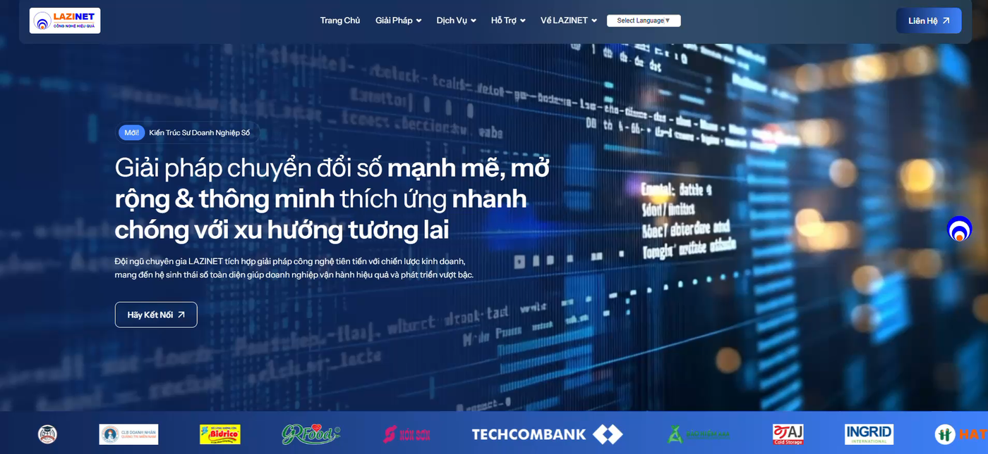
Trân trọng Cám ơn!
CÔNG TY TNHH CÔNG NGHỆ ỨNG DỤNG LAZINET
89 Phan Đình Phùng, Phường Phú Nhuận, TP. Hồ Chí Minh
lazinet.com | 0908 556 220
Đề xuất giải pháp cho Công ty TNHH Tư vấn và Dịch vụ - Đại Lý Thuế ATL, ngày 06/10/2026

